Slide 1
2.5 矩阵的秩
一、 矩阵秩的概念
二、 矩阵秩的计算
三、 矩阵的标准形（分解）
四、 三个证明例子

Slide 2
2.5 矩阵的秩
一、 矩阵秩的概念
矩阵A中非零子式的最高阶数r，称为A的秩
定义：
记为R(A) = r.
注意：显然对任意矩阵A， A的秩唯一，但其最高
阶非零子式一般不唯一.

Slide 3
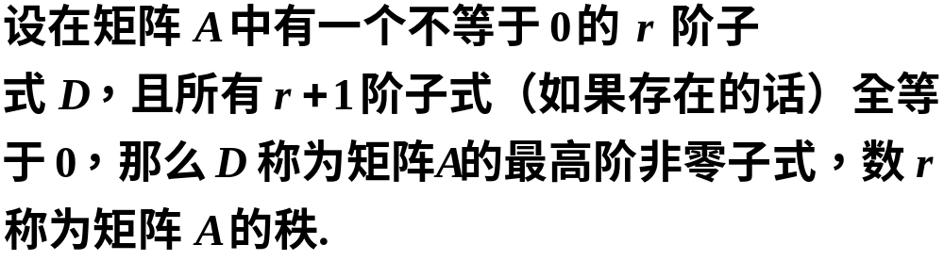
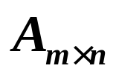
矩阵的秩的另一种理解：
注意：对于矩阵 ，不是只针对方阵

Slide 4
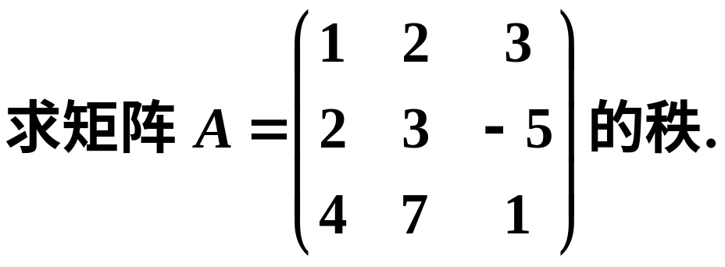
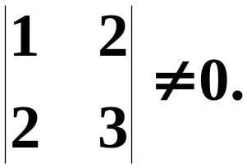
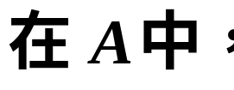
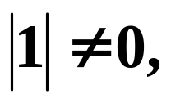
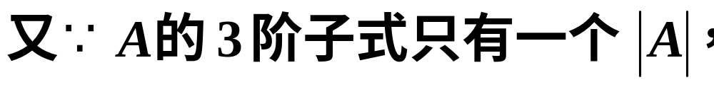
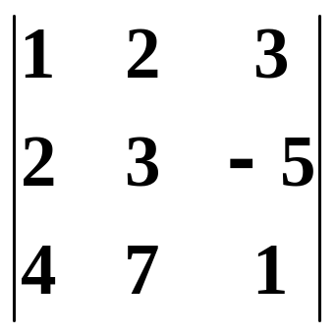
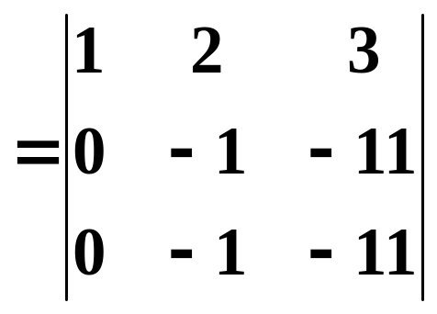
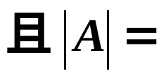
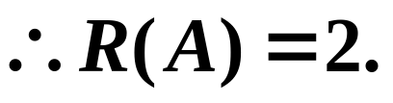

例1
解

Slide 5
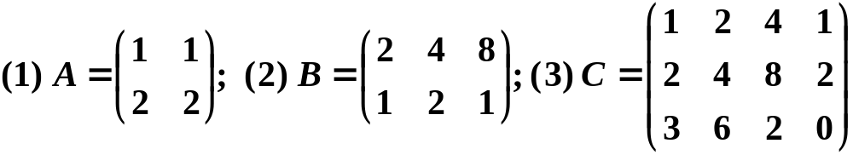

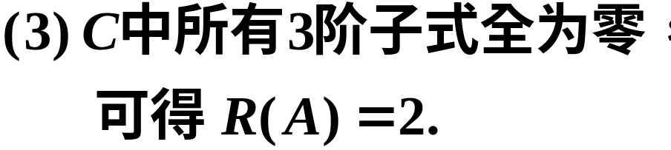

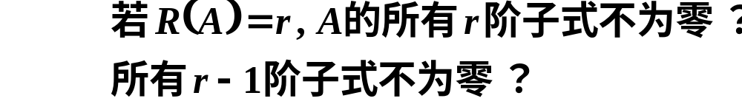
例2 求矩阵的秩：
解
为什么？

Slide 6
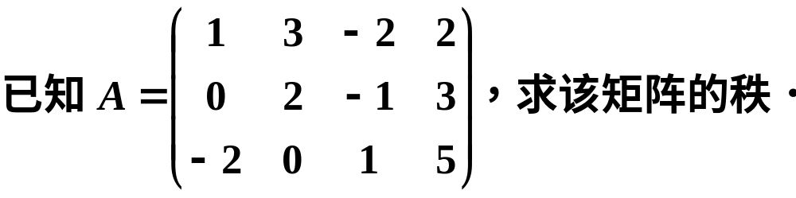
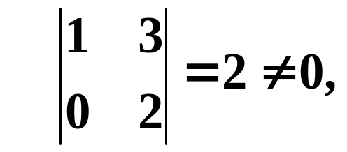
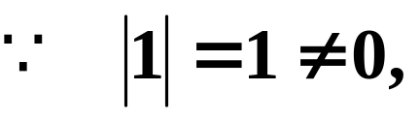
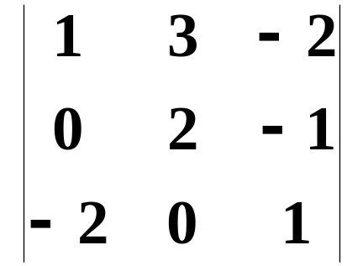
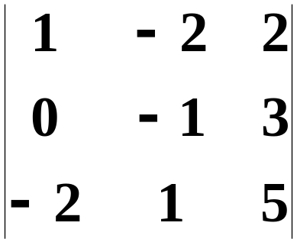
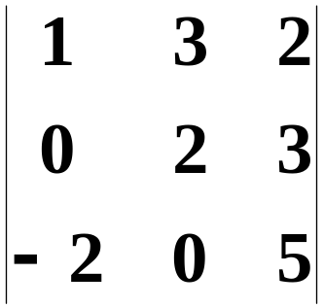
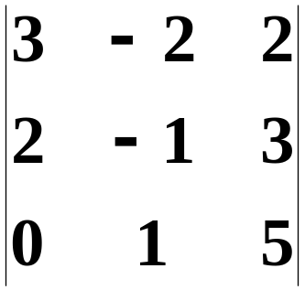




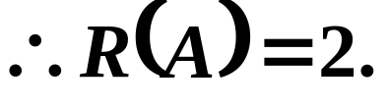
练习
解
计算A的3阶子式，

Slide 7
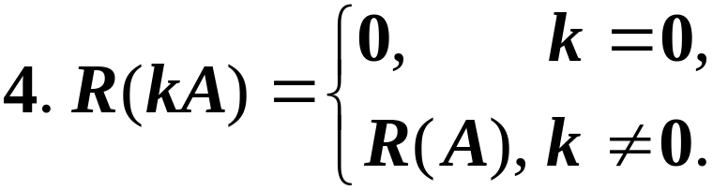
基本结论与性质
1. R(A)=0 ⇔ A=O；
2. R(A)≥ r ⇔ A有一个r 阶子式不为零；
3. R(A)≤ r ⇔ A的所有r +1阶子式全为零。
(满秩矩阵——可逆矩阵 降秩矩阵——不可逆矩阵)

Slide 8


定理 设A为n阶方阵，则下列各命题等价：
1. A是可逆的；
2. AX = 0只有零解；
3. A与I 行等价；
4. A可表示为有限个初等矩阵的乘积.
5.
6. A是满秩矩阵
1. A是不可逆的；
2. AX = 0有非零解；
3. A与R 行等价(其中R 最后一行为0)；
4. A不可以表示为有限个初等矩阵的乘积.
5.
6. A是降秩矩阵

Slide 9
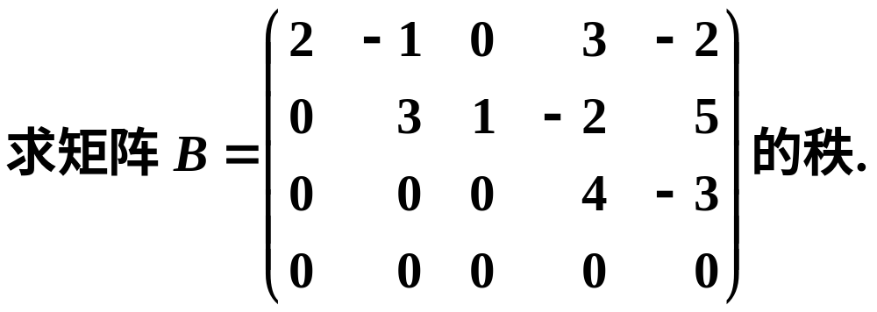
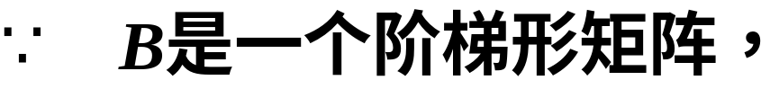
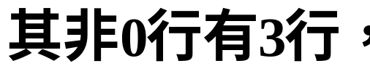
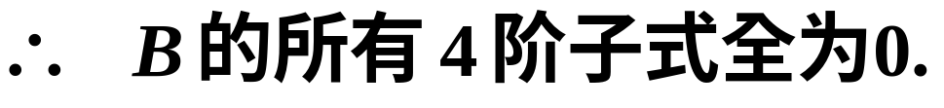
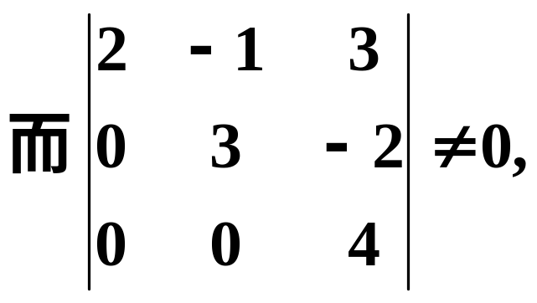
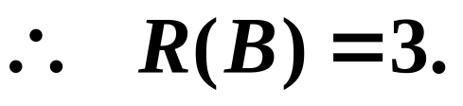
二、矩阵秩的计算
例3
解
对于行阶梯形矩阵A, R(A) = A的非零行的行数.

Slide 10
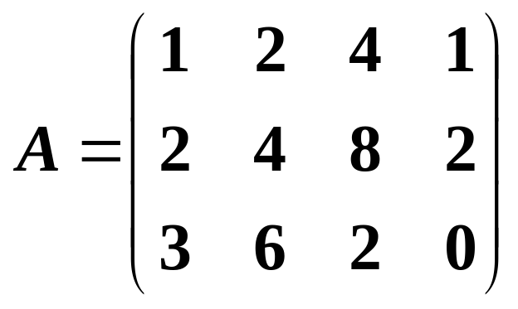
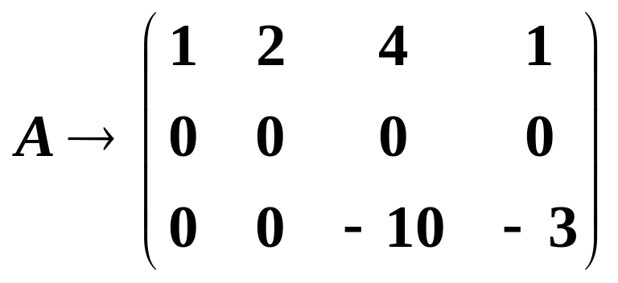
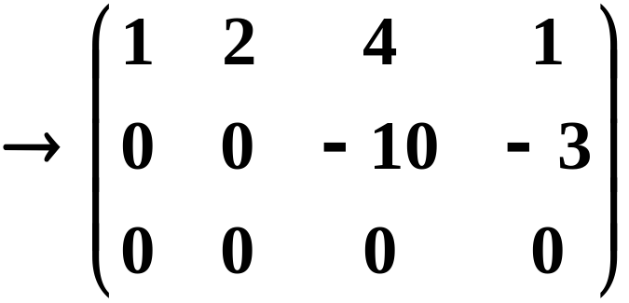
定理1 初等变换不改变矩阵的秩。
例4 求矩阵的秩:
解
所以 R(A) = 2.
R(A) = r ⇔ 经行初等变换能将A化为具有r个非零行
的行阶梯形矩阵.

Slide 11
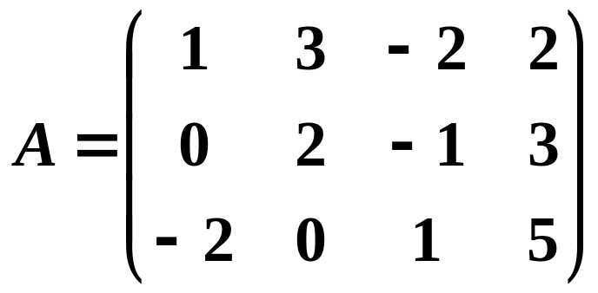
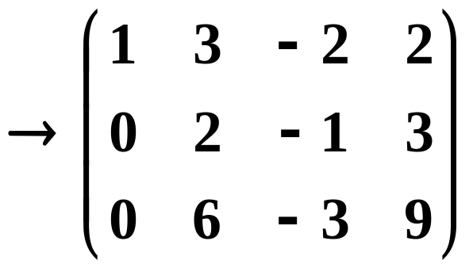
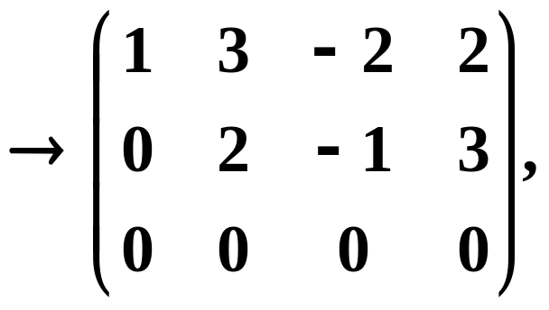
练习
解2
显然，非0行的行数为2，
此方法简单！

Slide 12
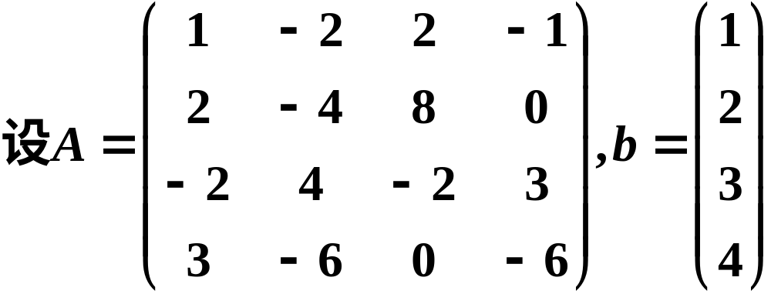

例5
解
分析：

Slide 13
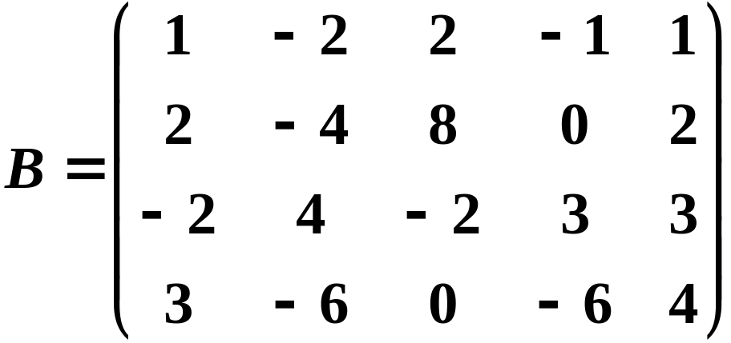
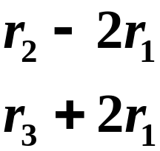
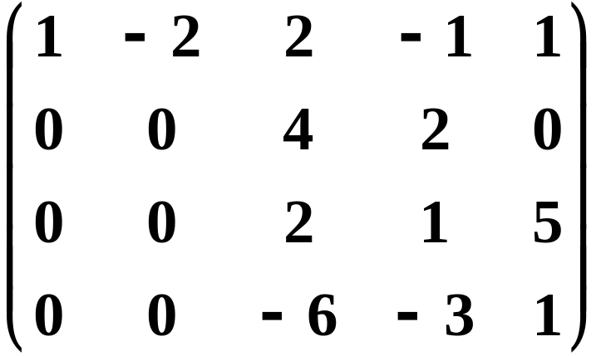

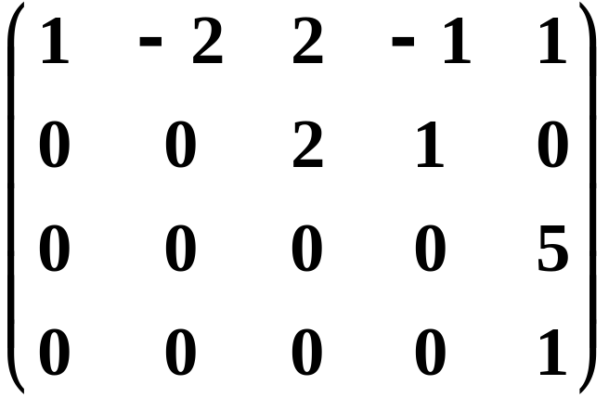
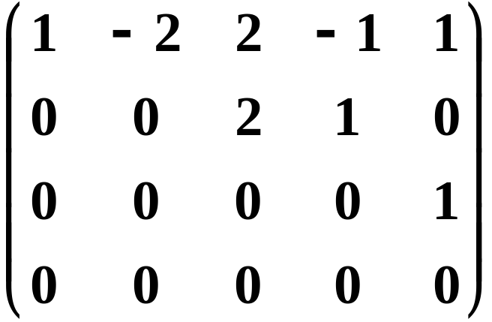
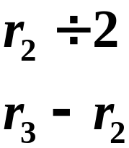





Slide 14
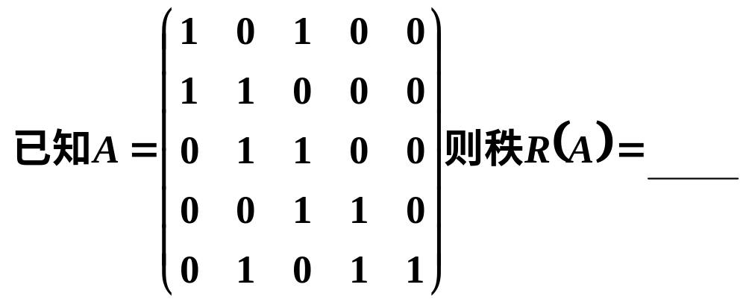
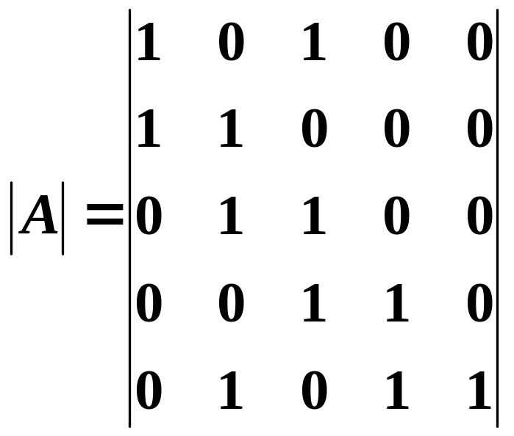
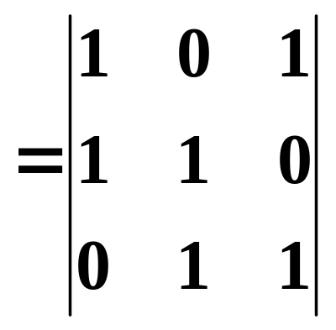
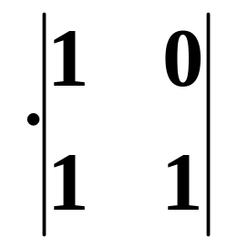
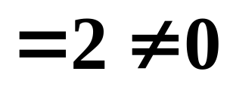
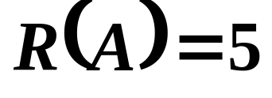
练习
法1

Slide 15
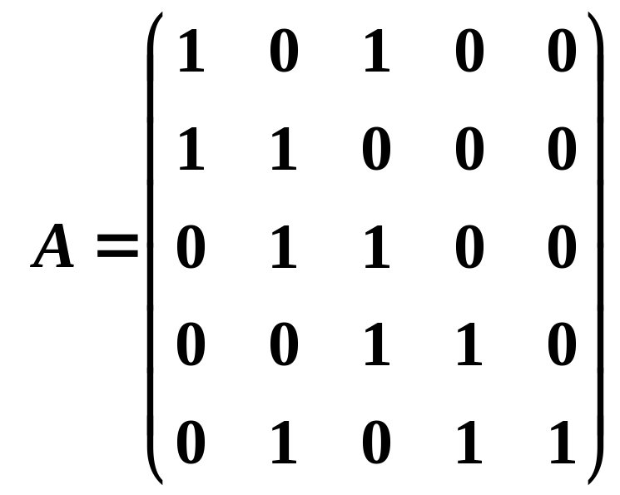
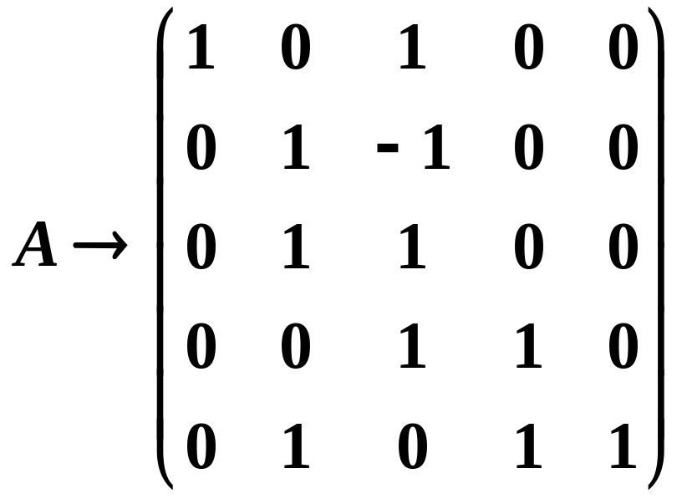

法2

Slide 16



Slide 17
对任意矩阵A,
推论
R(PA)=R(AQ)=R(PAQ)=R(A)，
其中P, Q分别为可逆矩阵.
证 因为Q可逆，存在初等矩阵E₁, …, E_{t}使得
Q= E₁• • • E_{t}，
AQ =A E₁• • • E_{t}，
即 AQ 为A经列初等变换所得. 故 R(AQ)= R(A).
同理可证其他.

Slide 18


三、矩阵的标准形（分解）
定理2
(问：矩阵等价的充要条件是什么？)
(A与B等价⇔存在可逆的P,Q使得A=PBQ)

Slide 19



证
r = R(A).
（为什么？）

Slide 20




推论 同型矩阵A与B等价的充要条件是R(A)=R(B).
例6 设
求A的标准形.
解
R(A) = 2.

Slide 21






四、三个证明例子
例7 设A为n阶矩阵(n≥2)，证明
证 ①若R(A)=n:
detA≠0，
② R(A) < n-1 :
A中所有n-1阶子式均为零，

Slide 22






例8 证明
证
存在可逆矩阵P₁,P₂,Q₁,Q₂使得
可逆矩阵，
为什么？

Slide 23








例9
证
即
由此可知

